Slide 1
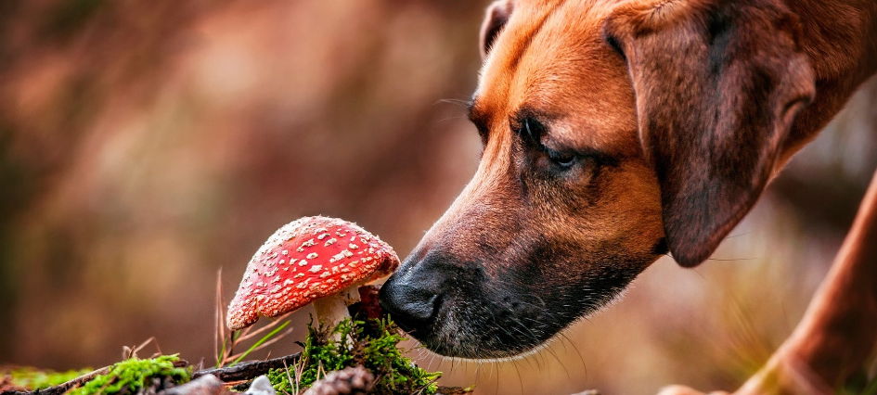
Des Chiens
sur des champignons
N°2

Slide 2
Les 'chiens sur des champignons' est une nouvelle tendance adorable et amusante comme le prouvent

Slide 3
La nouvelle tendance sur les réseaux sociaux sont les 'chiens sur des champignons', oui, vous avez bien lu ! Bien que certains soient très élevés, ce n'est pas ce que l'on pourrait croire et aucun chien n'a été blessé lors des photos. Ces chiens photographiés gracieusement debout sur des champignons sont les plus mignons !

Slide 4
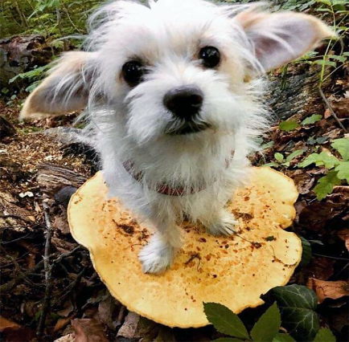

Slide 5
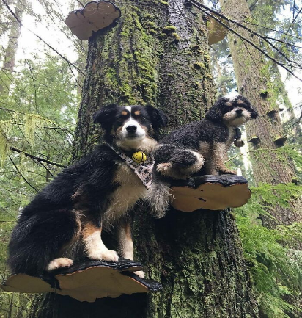

Slide 6
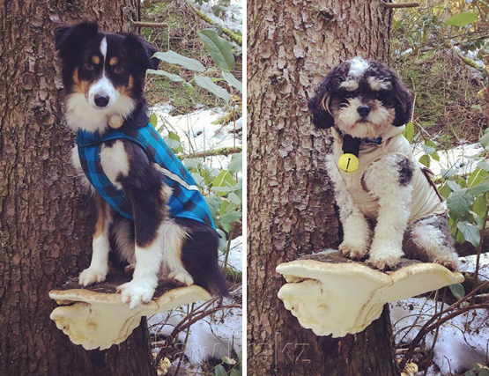

Slide 7
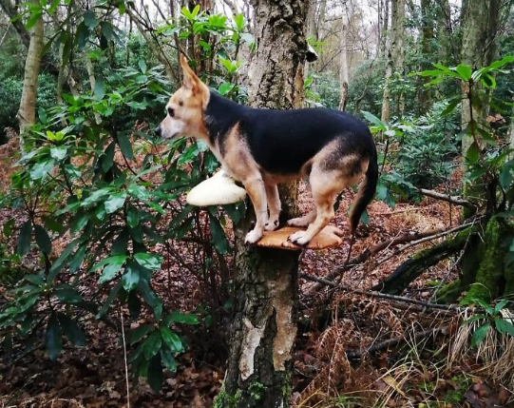

Slide 8
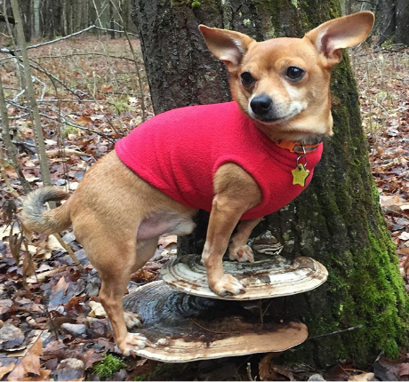

Slide 9
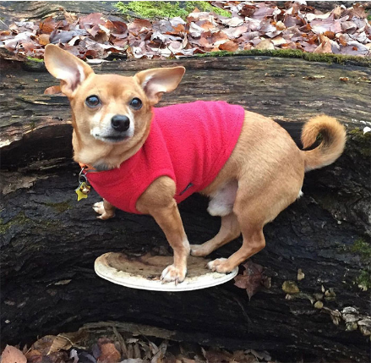

Slide 10
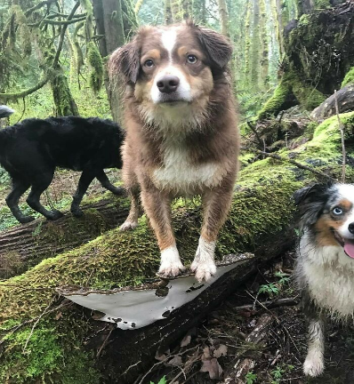

Slide 11
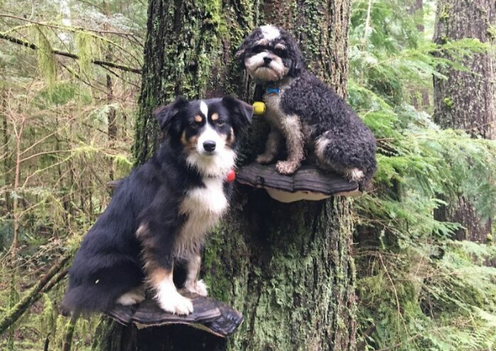

Slide 12
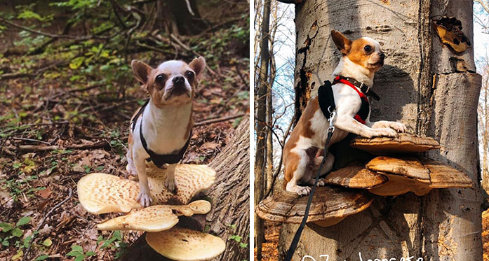

Slide 13
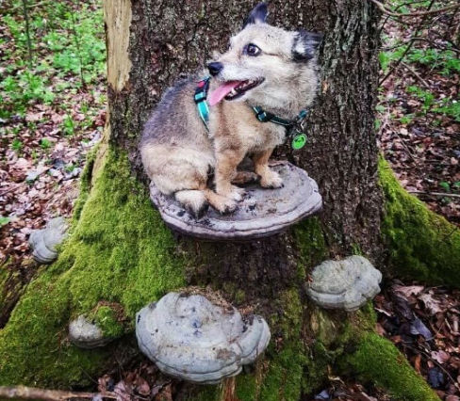

Slide 14
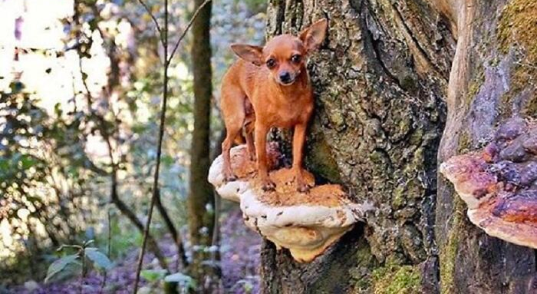

Slide 15
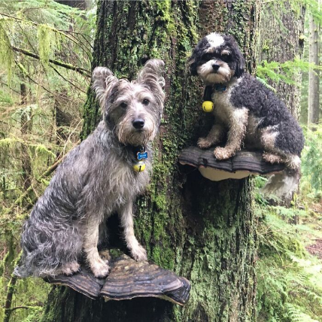

Slide 16
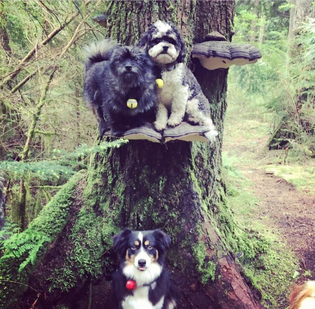

Slide 17
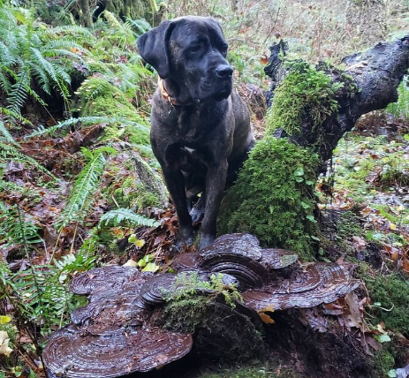

Slide 18
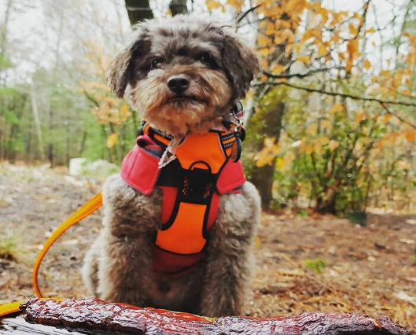

Slide 19
C’était Des Chiens
sur des champignons

